Slide 1








Slide 2
1.VỊ TRÍ
ĐỊA LÍ

Slide 3

Kể tên các vùng và quốc gia
tiếp giápvới vùng Tây Nguyên
Tây Nguyên tiếp giáp với các nước: Lào, Cam – pu – chia; tiếp giáp với các vùng: Duyên hải miền Trung, Nam Bộ.
Đây là vùng duy nhất của nước ta không giáp biển.

Slide 4
2. Luyện tập

Slide 5
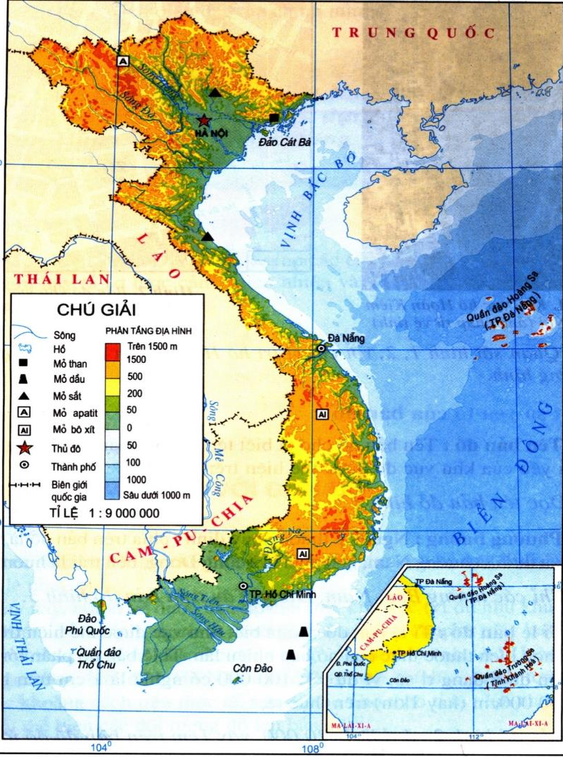
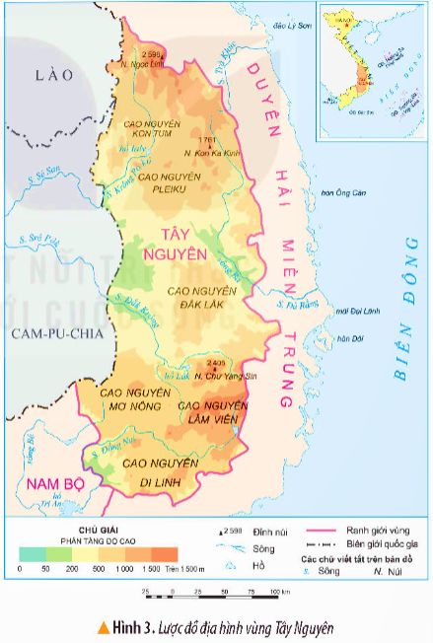
Bản đồ địa lí tự nhiên Việt Nam

Slide 6
Hãy kể tên các tỉnh thuộc tây nguyên
Tây Nguyên bao gồm 5 tỉnh: Kon Tum, Gia Lai, Đắk Lắk, Đắk Nông, Lâm Đồng

Slide 7

Nêu lại những hiểu biết về vị trí địa lý của vùng Tây Nguyên.

Slide 8




